Slide 1


CONTRALORÍA GENERAL
DE LA REPÚBLICA
PROYECTO DE PRESUPUESTO 2020

Slide 2
El presupuesto asignado a la CGR en el 2019 representó el 0,16% del total de Presupuesto General de Gastos de la Nación.
Ésta asignación presupuestaria es insuficiente para cubrir con los requerimientos de nuestros clientes principales, es decir, la ciudadanía cada día nos exige aumentar los controles con el fin de mejorar el gasto público y de esta manera mejorar el nivel de vida de los ciudadanos.

Slide 3
EVOLUCIÓN DEL PRESUPESTO DE LA CGR POR AÑO

Slide 4
RESUMEN - COMPARATIVO
PROYECTO DE PRESUPUESTO REMITIDO POR EL MH PARA LA CGR-2020 G. 145.076.740.422
FUENTE 10 RECURSOS DEL TESORO Gs. 143.031.814.422
FUENTE 30 RECURSOS INSTITUCIONALES Gs. 2.044.926.000
PRESUPUESTO SOLICITADO A LA COMISIÓN BICAMERAL DEL CONGRESO G. 168.012.084.422
AUMENTO SOLICITADO G. 22.935.344.000

Slide 5
CREACIÓN DE FUENTE DE FINANCIAMIENTE 30
RECURSOS INSTITUCIONALES
LA CGR TIENE PROYECTADO LA SUMA DE Gs. 2.044.926.000 COMO FUENTE DE FINANCIAMIENTO 30-RECURSOS INSTITUCIONALES.
LAS RECAUDACIONES SE DARAN EN EL MARCO DE LAS SANCIONES ESTABLECIDAS EN LA LEY N° 5.033/2013 QUE ESTABLECE LA OBLIGATORIEDAD DE LA PRESENTACIÓN DE LA DECLARACIÓN JURADA DE BIENES Y RENTAS, ACTIVOS Y PASIVOS PARA FUNCIONARIOS PÚBLICOS.

Slide 6

111 Sueldos: Se solicita incrementar las asignaciones mensuales de las categorías a raíz de la Modificación y Actualización de la Estructura Orgánica y Funcional de la CGR.
RUBRO 111-SUELDOS
DESCRIPCION | CATEG. | Nº CARGO | ASIGNACION PERSONAL | ASIGNACION MENSUAL
PROFESIONAL (I) | C89 | 6 | 13.000.000 | 78.000.000
PROFESIONAL (I) | C85 | 28 | 12.200.000 | 341.600.000
TOTAL MENSUAL |  | 34 |  | 419.600.000
TOTAL ANUAL |  |  |  | 5.035.200.000
AGUINALDO |  |  |  | 419.600.000
Esta administración no ha dispuesto la creación de nuevas direcciones, lo que se pretende realizar es una nivelación de salarios de aquellos que ejercen el cargo de director pero no perciben su categoría que le corresponde

Slide 7
RUBROS SOLICITADOS
113 Gastos De Representación: se solicita el Aumento para ajustar a la Estructura actual de la CGR; aprobada;
114 Aguinaldos: Proporcional al aumento del rubro 111 Sueldos y 113 Gastos De Representación;
123 Remuneración Extraordinaria: Se solicita el aumento del objeto del gasto para el financiamiento de los trabajos a realizar en horario extraordinario por parte de auditores y personal de apoyo, para todo el periodo del ejercicio fiscal 2020;
125 Remuneración Adicional: Se solicita el aumento del objeto del gasto para el financiamiento de los trabajos a realizar en horario adicional por parte de auditores y personal de apoyo, para cubrir las necesidades del ejercicio fiscal 2020;

Slide 8
RUBROS SOLICITADOS
133 Bonificaciones Y Gratificaciones: Se solicita el aumento para pagar bonificaciones en concepto de Responsabilidad en el cargo a los funcionarios con cargos de confianza, a funcionarios que hacen trabajos insalubres; así mismo para el pago a los funcionarios que realizan actividades de Control, en conceptos de responsabilidad por gestión de control.
270 Servicio Social: Se solicita el aumento del rubro para cubrir el pago a la cobertura del Seguro Médico Corporativo hasta el mes de diciembre;
280 Otros Servicios en General: Se solicita el aumento considerando que la CGR preside actualmente la Organización de Entidades Fiscalizadoras Superiores del Mercosur y Países Asociados (EFSUR), y se llevaran a cabo eventos de la EFSUR en Asunción el próximo año.
530 Adq. De Maq. Equipos y Herramientas en Gral: Se solicita aumento para la compra de Desfibriladores, en el marco de la Ley N° 5578/16, que establece el uso obligatorio de Desfibriladores Externos Automáticos (DEA) en lugares de acceso público y privado de concurrencia masiva.

Slide 9
RUBROS SOLICITADOS-RESUMEN EN MONTOS

Slide 10
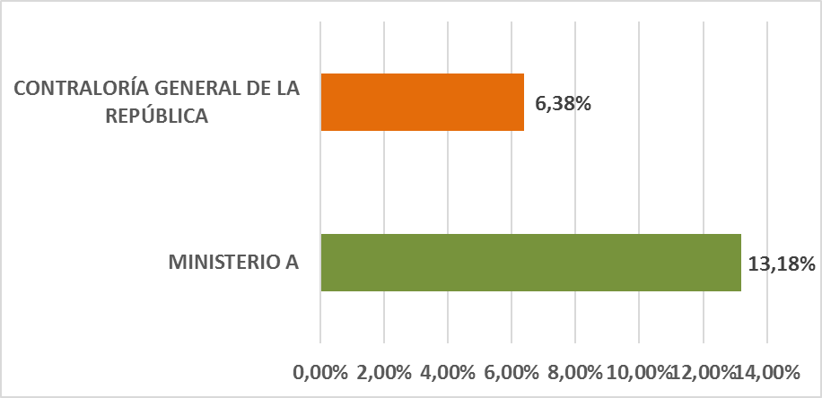
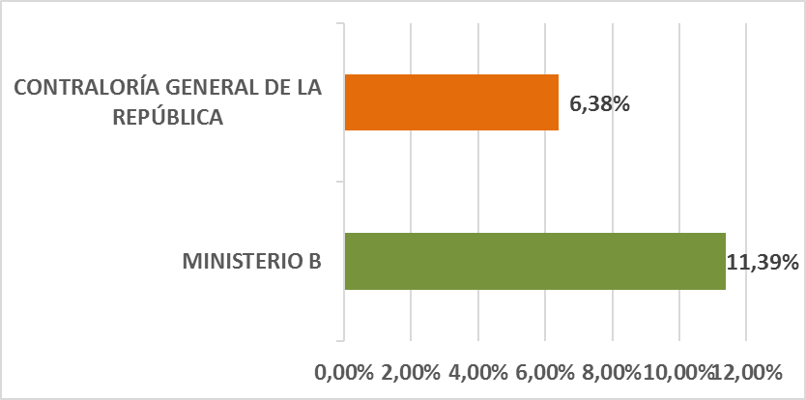
Variación del presupuesto
Asimismo, al comparar al azar varios presupuestos aprobados en los últimos 5 (cinco) años, se observa que el promedio de la variación del presupuesto por año correspondiente a la CGR es de 6,38%, está por debajo del promedio. Así tenemos ejemplos de presupuestos que han aumentado hasta un 13,18% (promedio de los últimos 5 años); es decir, que mientras los OEE gastan más; el presupuesto de la CGR no va de la mano con dichos aumentos.

Slide 11
Aumento de competencia de la CGR
En cuanto al aumento de competencia de la CGR, se señala que de un tiempo a esta parte el Congreso Nacional ha sancionado una serie de Leyes que exigen mayores recursos (mano de obra) de la CGR. Citamos como ejemplo:
Ley N° 3966/2010 “Orgánica municipal”;
Ley N° 4743/2012 “Que regula el financiamiento político”;
Ley N° 4758/2012 “Que crea el FONACIDE”;
Ley N° 5033/2013 “Que reglamente el art 4 de la CN de la Declaración Juradas de Bienes y Rentas.
Sin embargo, como ya lo señalamos anteriormente, el promedio de aumento de la CGR de los últimos 5 (cinco) años fue del 6,38%, muy insuficiente para cubrir con los requerimientos de dichas leyes.

Slide 12
Rendición de Cuentas FONACIDE y ROYALTIES
Durante el ejercicio fiscal 2019 se tiene planificado recepcionar y verificar alrededor de 1360 Rendiciones de Cuentas de Municipios y Gobernaciones relacionados a gastos con recursos de FONACIDE y ROYALTIES.

Slide 13
Otros argumentos:
Varias Secretarías de Estado pasaron a ser Ministerios lo que conlleva mayor amplitud en cuanto al rol de la CGR.
En lo que va del año 2019, se ha recepcionado 152 denuncias y solicitudes de auditorías, principalmente de Municipalidades; asimismo, durante el año 2018 se recepcionaron 276 denuncias y solicitudes de auditorías, es decir, casi un pedido por día; históricamente durante el año electoral (ejercicio fiscal 2020) varios Municipios solicitan la participación de la CGR para su corte administrativo, lo que conllevará mayores gastos para la CGR.

Slide 14
Dictámenes de correspondencia de la DJBR
En los siguientes meses se tiene programado realizar aproximadamente 1120 dictámenes de correspondencia de DJBR de funcionarios públicos

Slide 15
FLOTA DE VEHICULOS DE LA CGR

Slide 16
DETALLE DE UTILIZACIÓN DEL RUBRO PASAJES Y VIÁTICOS

Slide 17
GRACIAS

